Slide 1

Proyecto ETL
Base de datos de jugadores del ultimate team del videojuego FIFA 22

Slide 2

Planteamiento del problema
¿Cuál es el objetivo final?
¿Medios disponibles?
¿SQL o MongoDB?

Slide 3
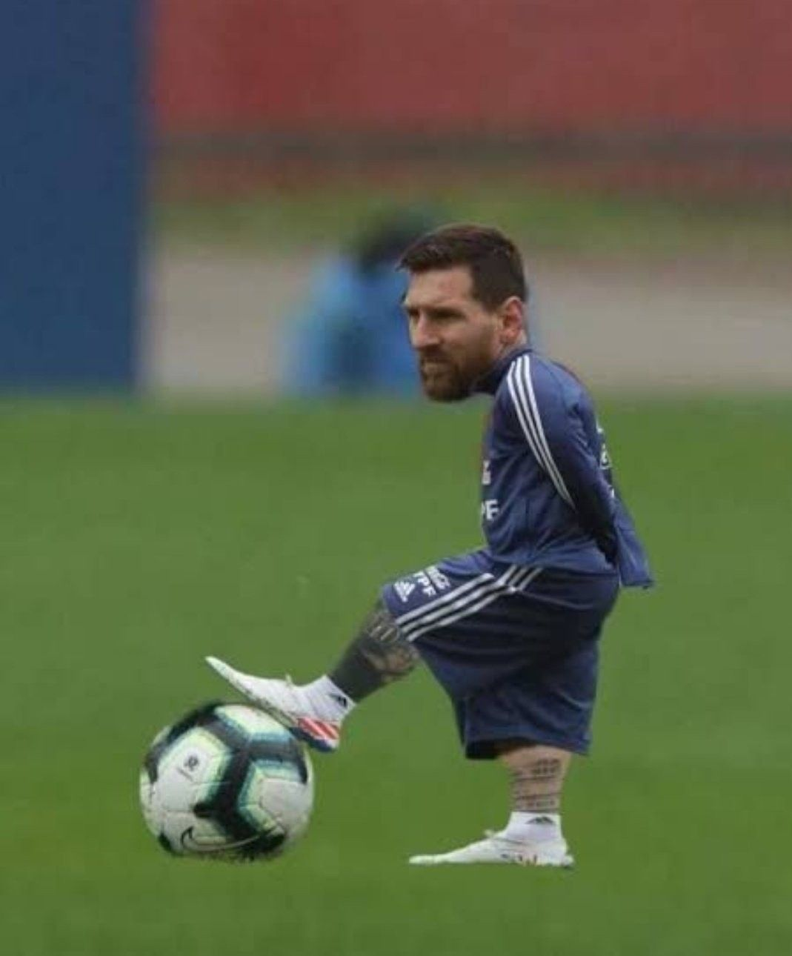
Extracción de los datos
2 urls
.csv en GitHub
Scrapping
Dashboard

Slide 4
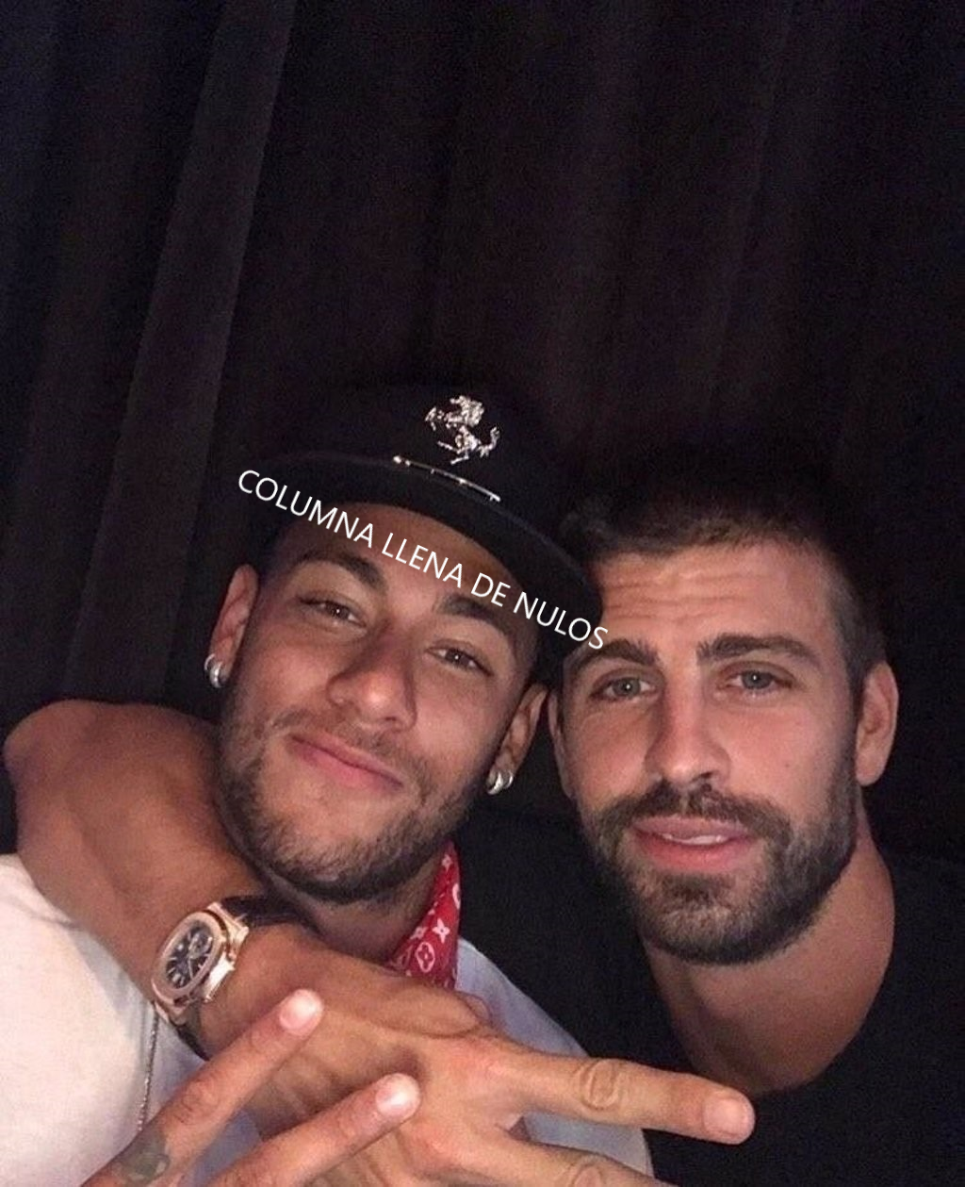
Transformación de los datos
Adicción de columnas al dataframe principal
Cambio de tipo de dato

Slide 5
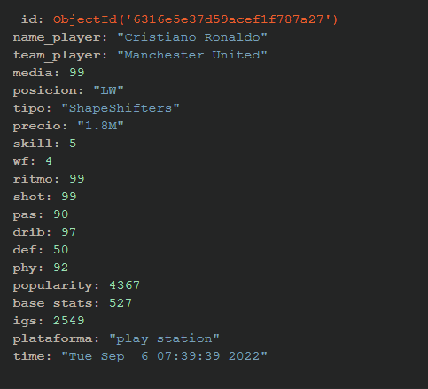
CARGA
Base de datos de MongoDB
19 columnas

Slide 6
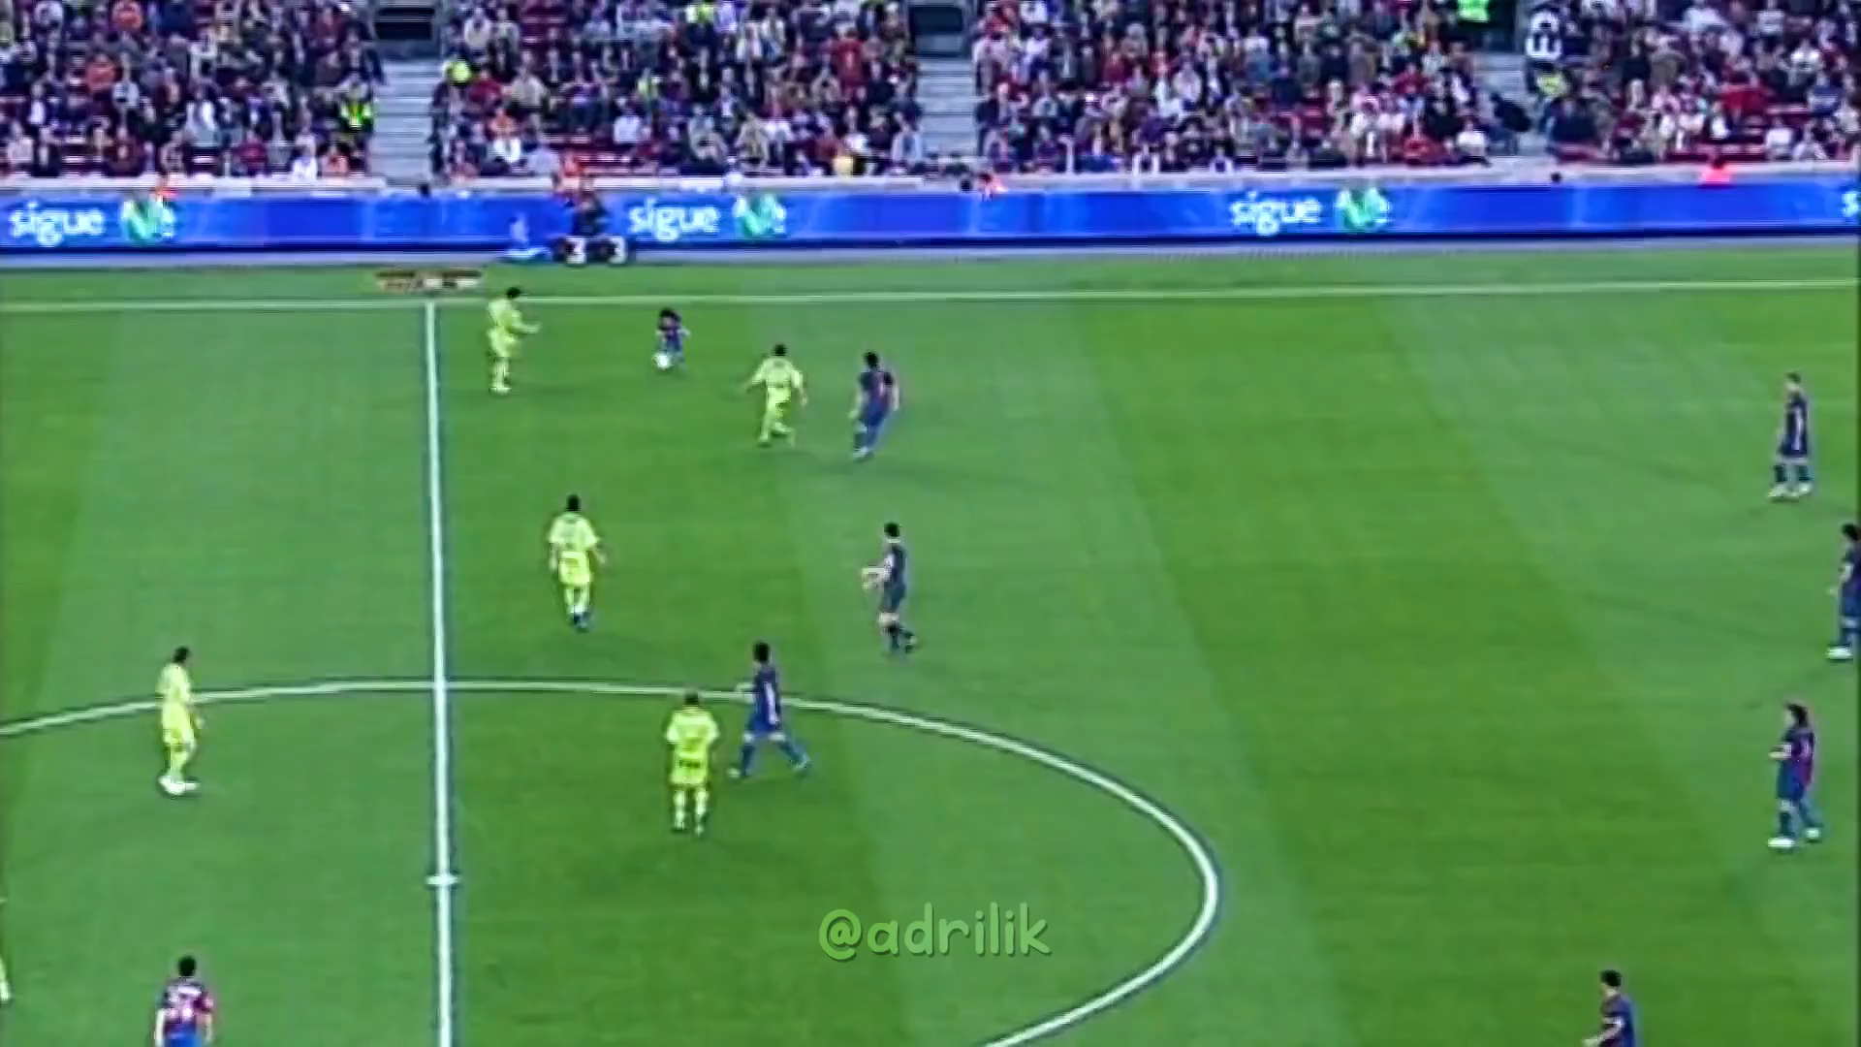
Muchas gracias :)
Dudas, cuestiones, preguntas

